Slide 1


机器学习
Machine Learning
授课老师：刘雪明
电 话：18040598577
办 公 室：南一楼西303室
邮 箱：xm_liu@hust.edu.cn
Notes:
www.515ppt.com

Slide 2

第四章：决策树与集成学习（二）
目录
案例分析
CONTENTS
Notes:
www.515ppt.com

Slide 3
COVID-19死亡率预测
An interpretable mortality prediction model for COVID-19 patients
具有可解释性的COVID-19病人死亡率预测模型
Yan, L., Zhang, H. T., Goncalves, J., Xiao, Y., Wang, M., Guo, Y., ... & Yuan, Y. (2020). An interpretable mortality prediction model for COVID-19 patients. Nature machine intelligence, 2(5), 283-288.

Slide 4
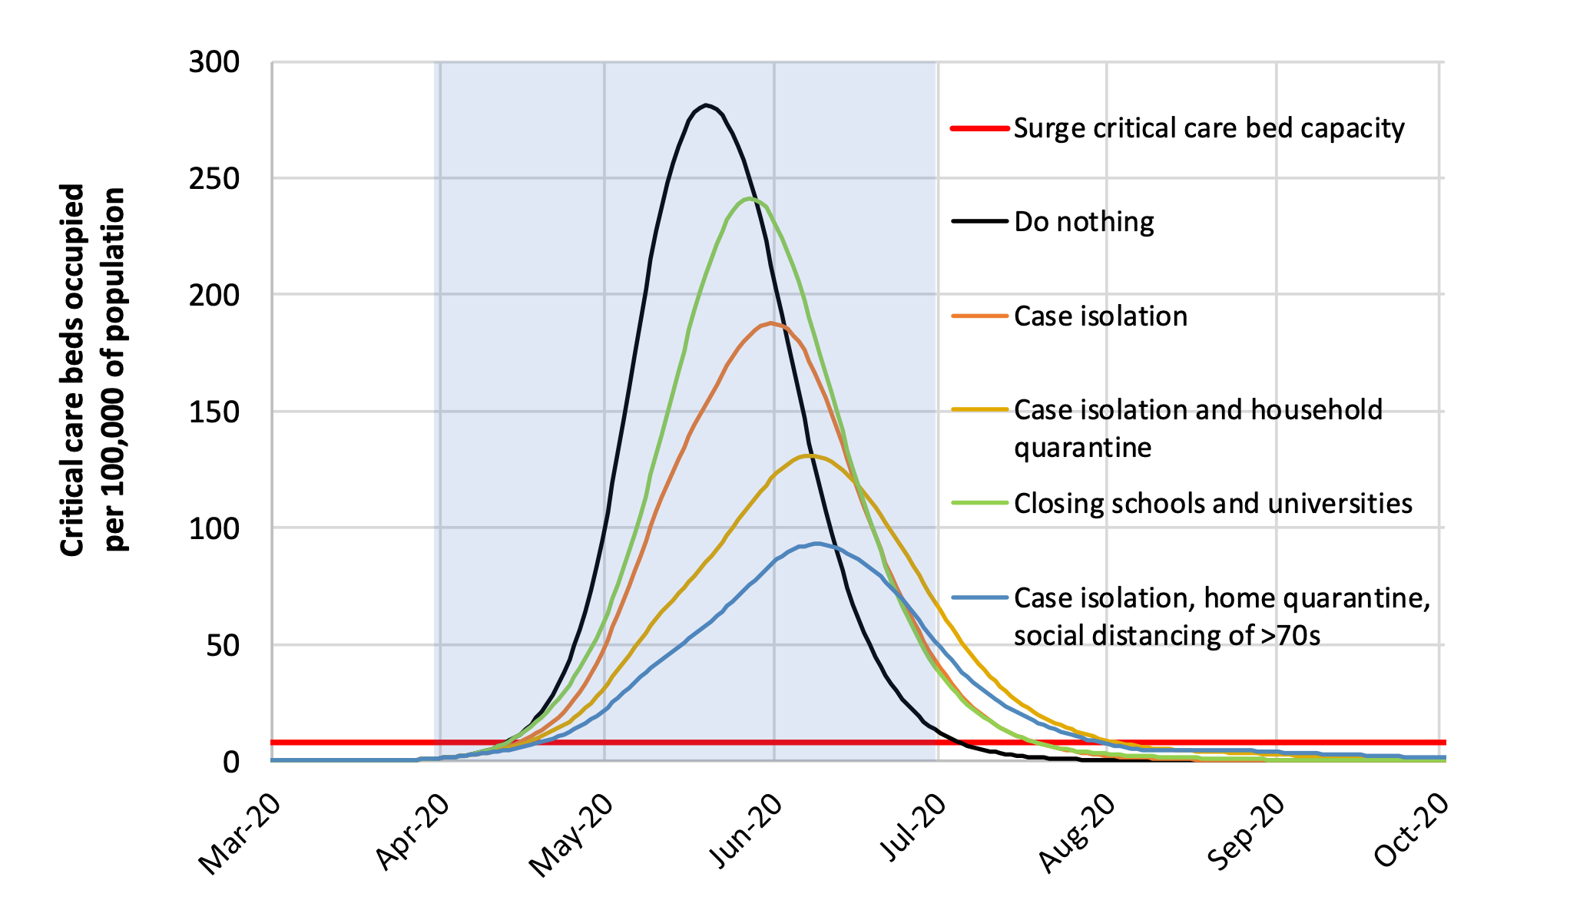
COVID-19死亡率预测
（1）背景
COVID19给全世界的医疗系统带来了前所未有的压力
快速、准确、较早的预测患者的病情发展至关重要
这篇文章:
提出预测COVID-19患者严重程度的模型，并确定了疾病严重程度高度相关的关键生物学指标
辅助ICU分流和医生治疗决策
在没有药物介入的情况下我们的医疗系统面临着减小死亡率的巨大压力I. Fergusson N. 2020

Slide 5
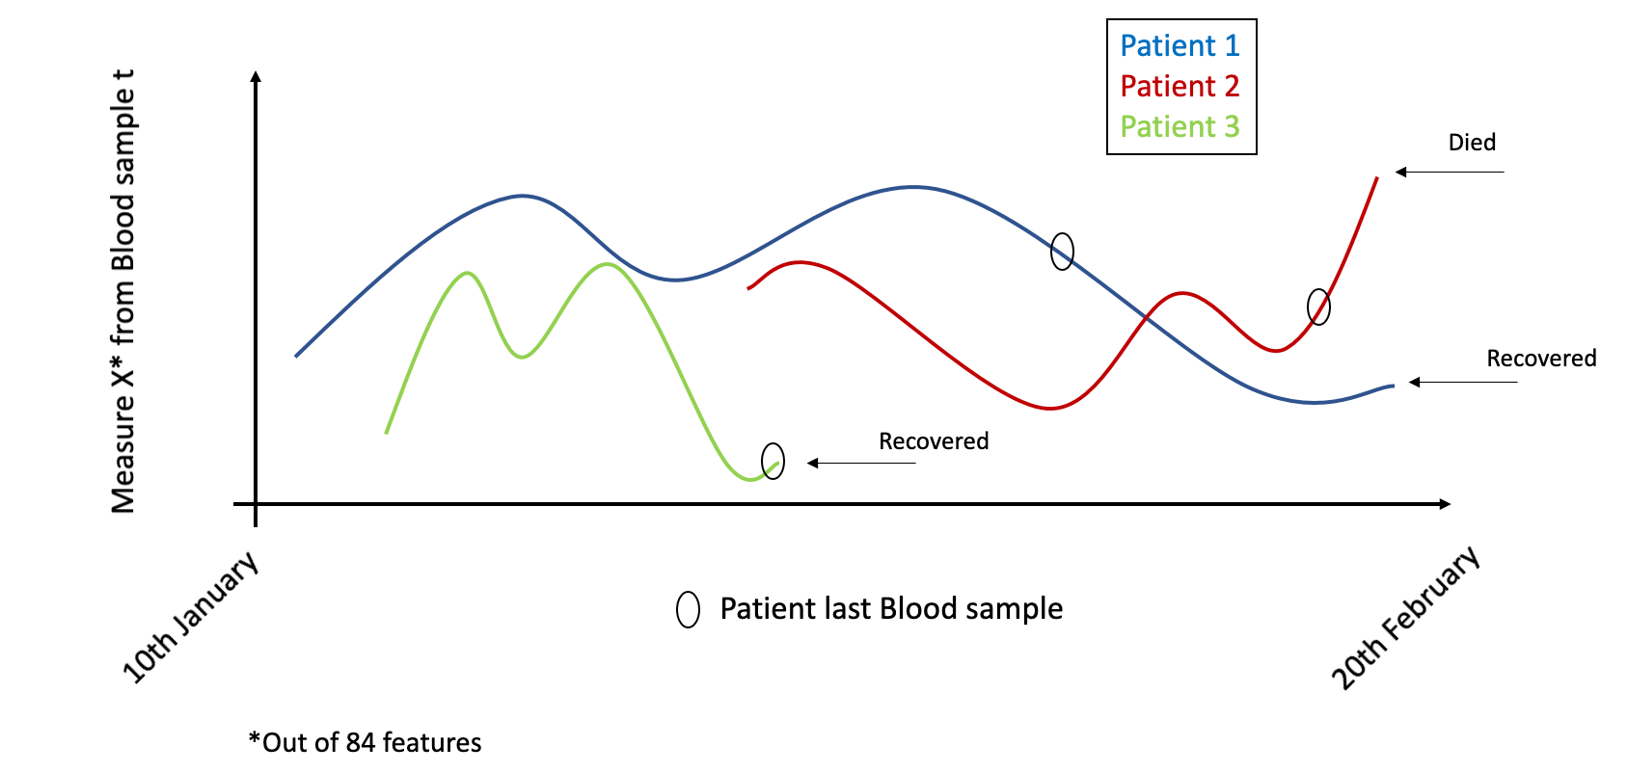
COVID-19死亡率预测
（2）数据以及出院标准
来自中国武汉的485 患者
年龄 : 58.83 +- 16.46
男/女 59.7%/40.3%
数据采集示意图
国家卫计委制定的出院标准:
病人的体温保持正常（<37.3 °C）超过3天
呼吸道症状得到缓解
呼吸道标本中的COVID-19核酸连续两次检测为阴性（采样间隔至少24h）
胸片显示肺部毛玻璃症状被吸收.

Slide 6
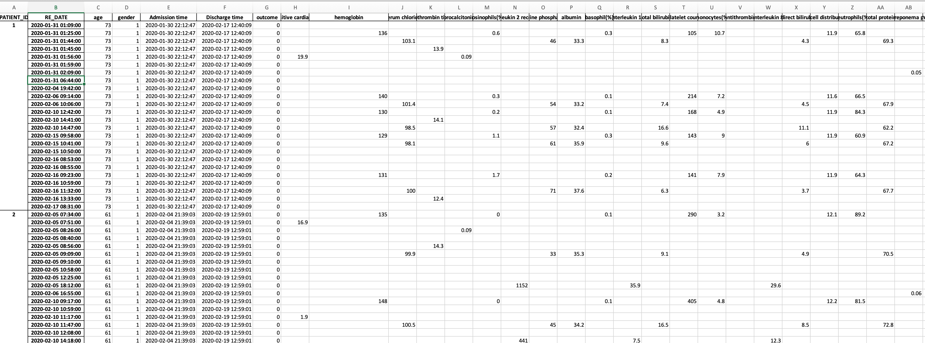
COVID-19死亡率预测
（2）数据以及出院标准

Slide 7
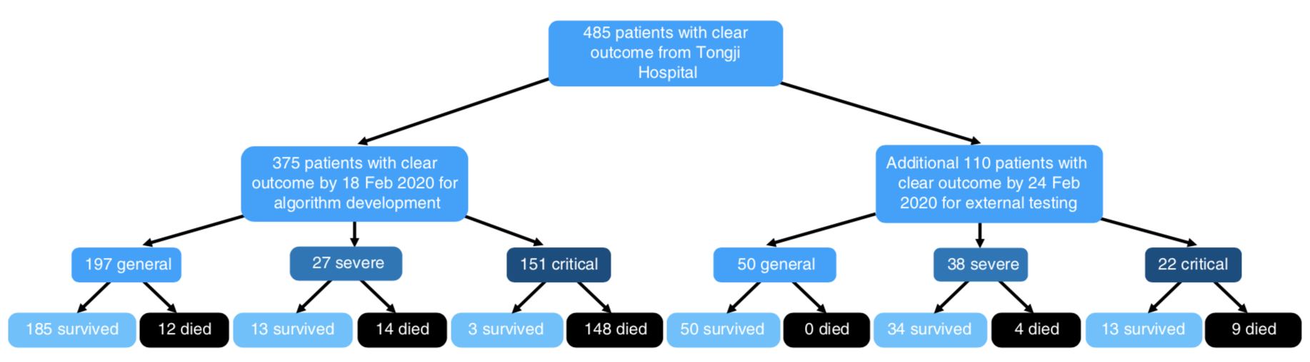
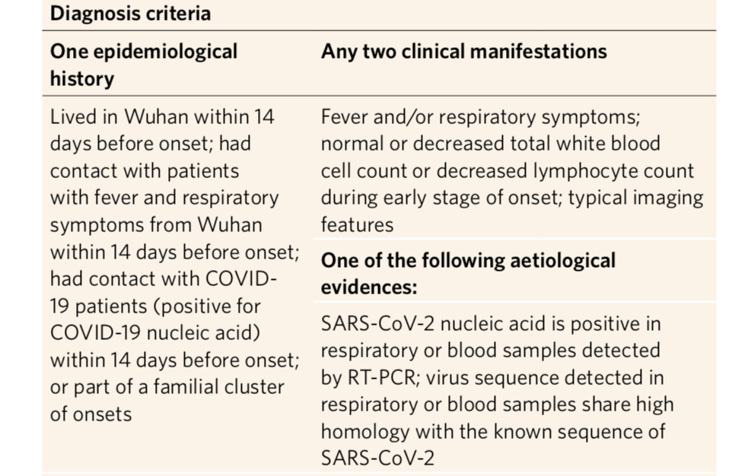
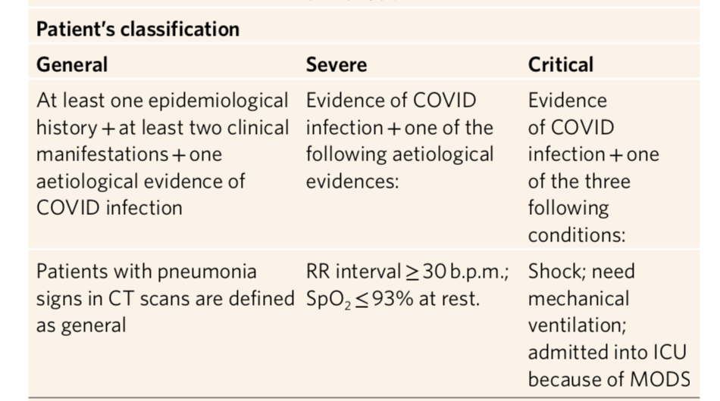
COVID-19死亡率预测
（2）数据以及出院标准

Slide 8
COVID-19死亡率预测
（3）模型训练
特征：生物学检测指标作为特征输入模型，如LDH，hs-CRP等。
标签: 模型的标签是患者最终的生存状况，如生存或死亡。
训练: 模型有许多内部参数（超参数）。通过模型训练优化参数，使模型的预测更加准确。
测试: 评估模型的预测能力。
采用375名患者的最后一次血液样本的临床测量结果作为训练集
Notes:
高敏C反应蛋白。
乳酸脱氢酶。
淋巴细胞(%).

Slide 9
COVID-19死亡率预测
XGBoost
（3）模型训练：XGBoost预测死亡率
步骤1: 集成模型训练
+
准确率
+
决策树本身对数据敏感容易过拟合-> 集成的方法
…
Chen, T. & Guestrin, C. Proceedings of the 22nd ACM SIGKDD International Conference on Knowledge Discovery and Data Mining 785–794 (2016).
Notes:
There are different ways of adding the trees. When you add them sequentially by taking the data that you were not able to classify properly before, it refers to a boosting approach. The XGBoost approach is one of the strategy that uses this concept. You can think of it as a Taylor expansion. Hence, sometimes, only few trees can get reasonable fit, without overfitting. This is an hyperparameter of the model, meaning that this is something that we decide beforehand, or we try a lot of combination, in a smart way, to find the optimal amount of trees.
The strategy here was to

Slide 10
COVID-19死亡率预测
XGBoost
（3）模型训练：XGBoost预测死亡率
步骤2: 将模型简化为临床可解释模型
+
准确率
+
…

Slide 11
COVID-19死亡率预测
（3）模型训练：XGBoost预测死亡率
采用贪婪搜索策略选择决定树生长的特征
在步骤1-2过程中: 特征选择/模型优化
贪婪策略 (部分生物学指标/特征)
所有特征
第一个特征
(交叉验证验证训练集的预测效果)
第一个特征
第二个特征
是否停止训练 ?
第一个特征
…
第二个特征
第三个特征
特征选择的一种方法

Slide 12
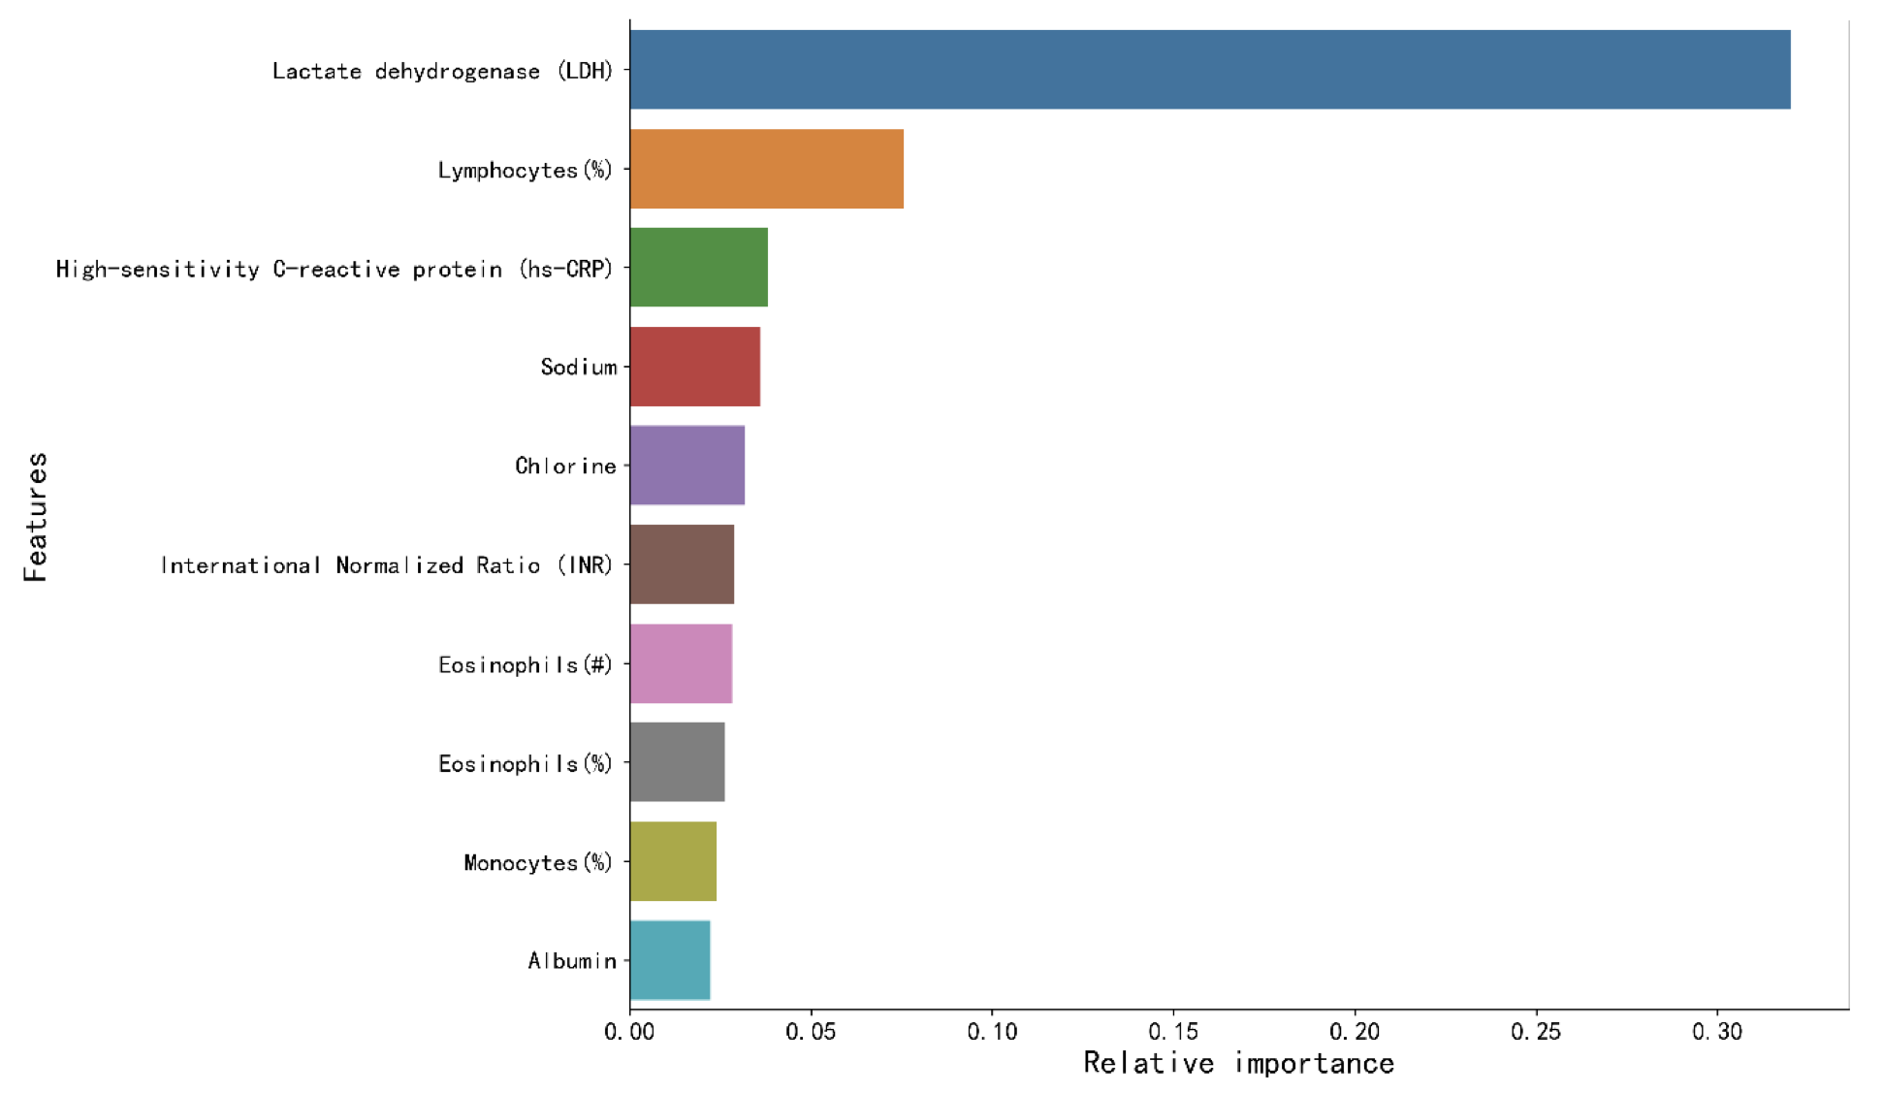
COVID-19死亡率预测
（3）预测结果
LDH（乳酸脱氢酶）, L(%)（淋巴细胞）和hs-CRP（高敏C反应蛋白）是最重要的三个指标
将样本随机划分为70%训练集和30%验证集
重复训练100次
将特征根据重要性进行排序
Notes:
高敏C反应蛋白。
乳酸脱氢酶。
淋巴细胞(%).
LDH, L(%) and hs-CRP are the three most important features

Slide 13
COVID-19死亡率预测
（3）预测结果
溯源三个关键指标，实现最大死亡率预测准确性（贪婪算法）
Notes:
高敏C反应蛋白。
乳酸脱氢酶。
淋巴细胞(%).
LDH, L(%) and hs-CRP are the three most important features

Slide 14
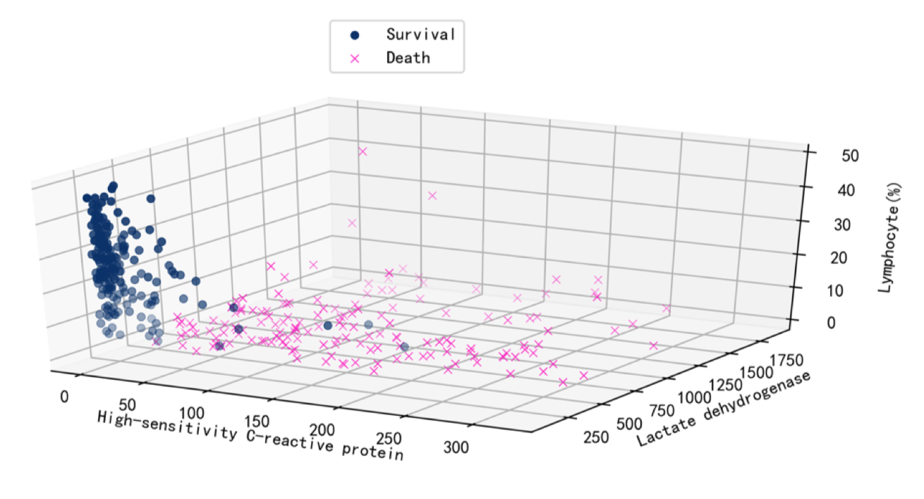
COVID-19死亡率预测
（3）预测结果:可视化
Survival和Death可以被三种特征很好的区分开
选择的特征:
high-sensitivity C-reactive protein,
Lactate dehydrogenase,
Lymphocyte(%).
蓝色点代表康复,
粉色点代表死亡.
根据三个特征可以被很好的区分开来.
Notes:
结果可视化

Slide 15
COVID-19死亡率预测
（3）预测结果:结果对比
Multi-tree XGBoost algorithm with all features 实现了最大的AUC值.
Single-tree XGBoost algorithm with three feature在只有三个特征的时候效果最好.
不同对比模型的ROC curves

Slide 16
COVID-19死亡率预测
（3）预测结果:一颗三层决策树也可得到准确的预测结果
Single, clinically operable Decision Tree
（具有可解释性的决策树）
Notes:
F1 = essentially measures the balance between precision and recall, which corresponds to the balance between the amount of true prediction you make out of the total predictions against how much true predictions you miss.

Slide 17
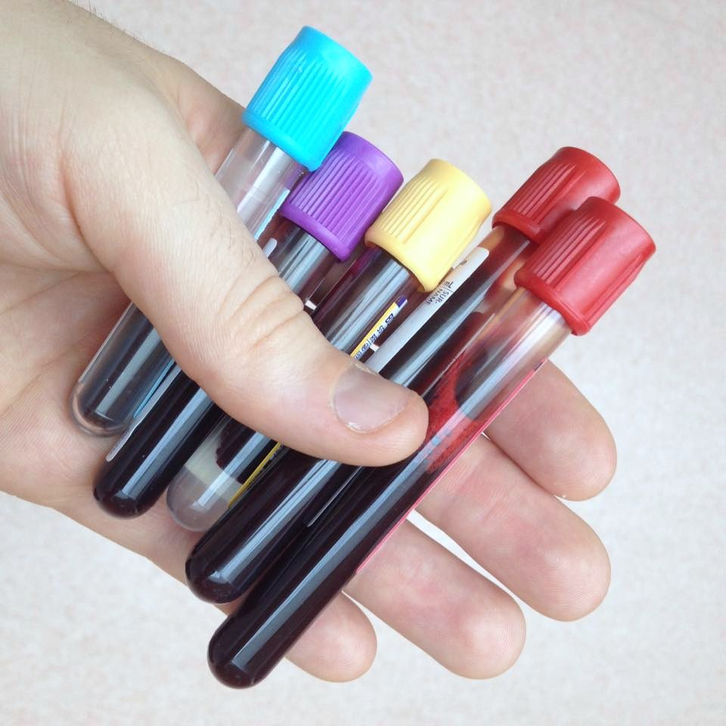
COVID-19死亡率预测
（3）预测结果:三个关键生物指标指导临床医生决策
武汉住院患者的血液样本
Notes:
Out of 85 biomarkers
LDH：寻找身体组织受损的迹象。当细胞受到损害或破坏时，这种酶会释放到血浆中。
Hs-CRP：高敏C反应蛋白在血管壁发炎时由身体产生。
淋巴细胞：白血球；感染后可能出现低计数

Slide 18
COVID-19死亡率预测
（3）预测结果:三个关键生物与哈佛大学3月份研究结果相同
文中也溯源的相同的三个指标:
CRP, LDH, Lymphocyte
Harvard MGH Pulm/CritCare guidelines
(发布日期25th March 2020)
Notes:
Out of 85 biomarkers
LDH：寻找身体组织受损的迹象。当细胞受到损害或破坏时，这种酶会释放到血浆中。
Hs-CRP：高敏C反应蛋白在血管壁发炎时由身体产生。
淋巴细胞：白血球；感染后可能出现低计数

Slide 19
COVID-19死亡率预测
（3）预测结果:模型可提前十天准确预测结果
预测时间轴
血液样本
最终结果
{Survival, Died}
时间
采样分布(全部485患者)
采样分布(测试集)

Slide 20
COVID-19死亡率预测
（3）预测结果:早期预测结果可信度较高
出院前沿时间轴预测结果(全部485患者)
出院前沿时间轴预测结果(测试集)

Slide 21

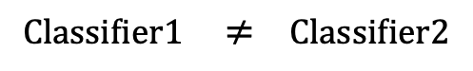
COVID-19死亡率预测
局限性分析
可解释性
准确率
树模型的节点属性值会随着训练数据改变
准确率和可解释性难以兼得
Dataset1
Dataset2
本研究找到了准确率和可解释性的一种平衡.
黑箱模型可以得到更高的准确性.
本研究是单中心研究，需要更多样化的数据训练更具有泛化能力的模型.
$$Classifier1 ≠ Classifier2$$

Slide 22
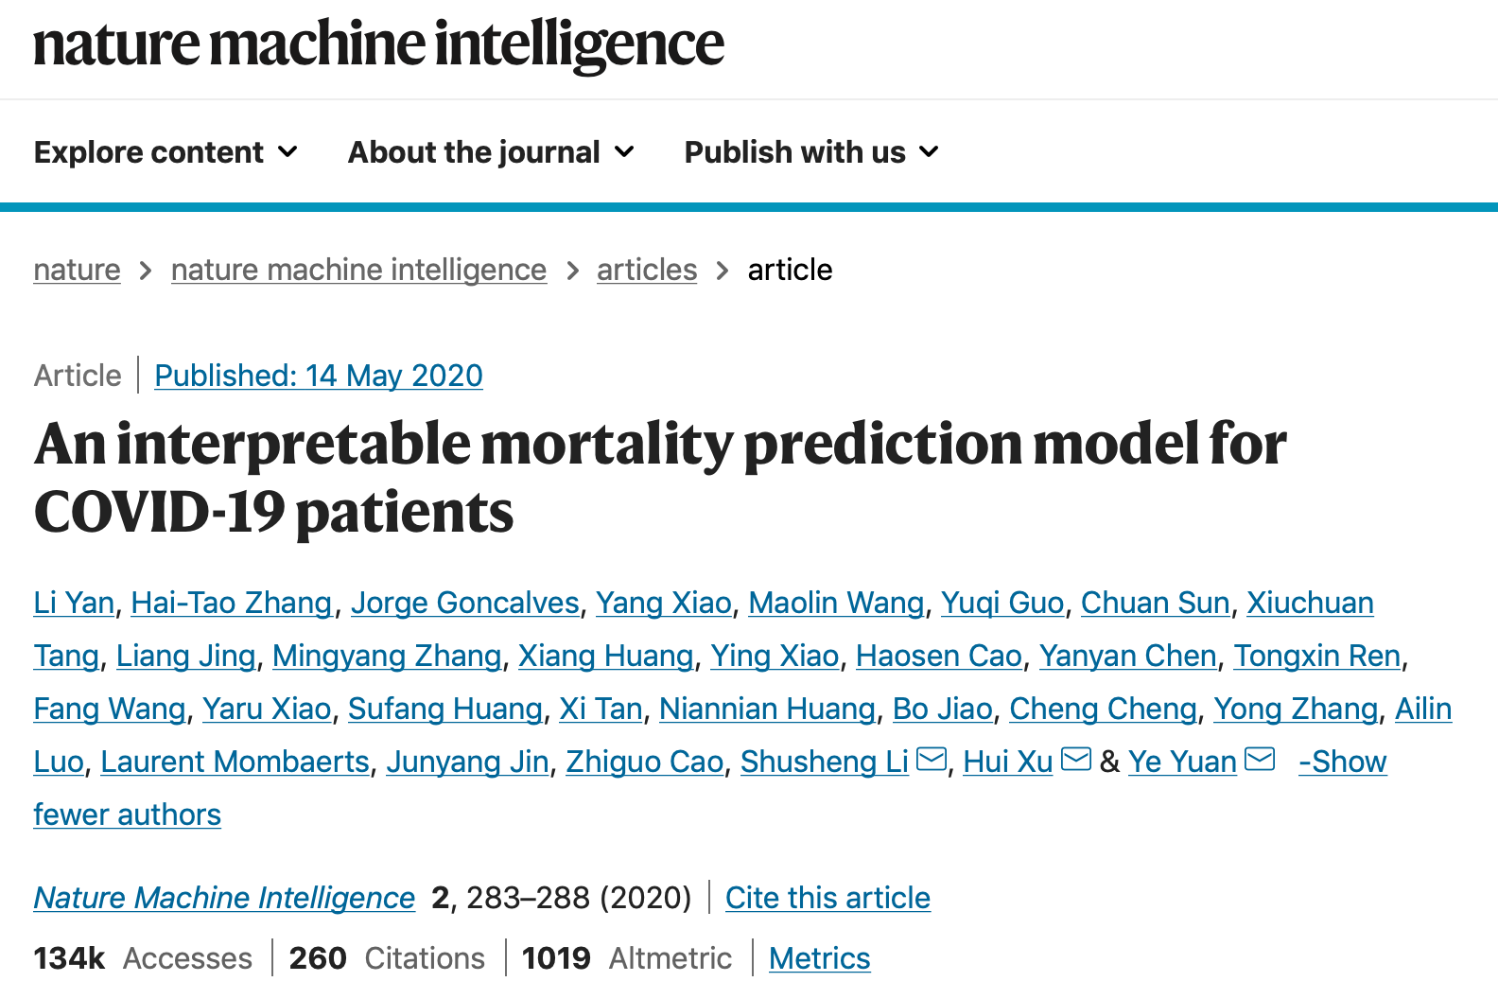
COVID-19死亡率预测
总结
研究目标
定位与COVID19患者死亡率高度相关的生物学指标
数据
485 COVID19患者的血液样本及其他信息，来自中国武汉.
模型
XGBoost & 单个, 可解释性决策树 (interpretable machine learning tools)
主要的结论
找到了三个与COVID19患者死亡率高度相关的生物学指标
提前10天达到90%预测准确率
https://www.nature.com/articles/s42256-020-0180-7
https://github.com/HAIRLAB/Pre_Surv_COVID_19

